Slide 1
好搭BOX智能实验箱
好好搭搭在线
“

Slide 2
好好搭搭
在好搭BOX中使用数码管
——计时器

Slide 3
01
情景描述
02
知识与概念
目录
03
作品制作
04
拓展与思考

Slide 4
1
情景描述
时间是一个较为抽象的概念，人类一直在寻找方法记录和标识它。公元前20000年，人类以在木棍和骨头上刻标记来计时； 到公元前4000年，古巴比伦人创造了日晷，以太阳的投影方向来测定并划分时刻，在尧统治时代，华夏子孙也开始使用日晷；到春秋战国时期，中国的漏壶计时更是达到了很高水平。之后，还出现了各种刻漏、沙漏、机械钟表、石英钟、闹钟、秒表、计时器等，如今手机、电脑都具有较为丰富的计时功能，那你知道常见的这些计时工具都是怎么工作的吗？
02

Slide 5
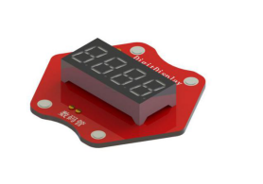
2
知识与概念
秒表和计时器的制作都需要有时间显示屏和控制按键。这次好搭BOX给我们提供的新工具是数码管。
02

Slide 6
2
知识与概念
数码管模块
好搭BOX套件中包含1个数码管模块，它最多可以显示由四个数字组成的数，所以叫做“四位数码管”。数码管的每个数都是由八段LED组成，其中七段LED用于显示数字，第八段在数字的右下角，用于显示小数点。
02

Slide 7
2
知识与概念
这个指令在输出类别指令中。
使用这个指令可以设置数码管显示指定的数值，可选择“整数”和“小数”这些数值类型；需要显示的数值可以在最后一个输入框中输入。
02

Slide 8
2
知识与概念
这个指令在输出类别指令中。
使用这个指令可以清除数码管上显示的内容。
02

Slide 9
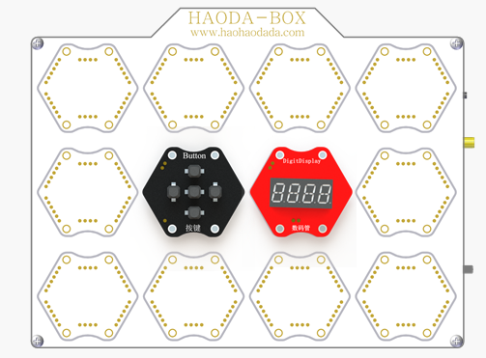
3
作品制作
第一步：搭建硬件，连接网络
将数码管模块和按键模块，放置在主控板上的任意六边形位置，磁铁吸合；打开主控板电源开关，等待主控板连接网络成功。
02

Slide 10
3
作品制作
第二步：进入网站编程界面
02
打开浏览器，登录“好好搭搭”网站；单击网站上方的“创作”按钮，在“创作模板”网页中选择无线下载模式编程中的好搭BOX智能实验箱，点击进入编程界面。

Slide 11
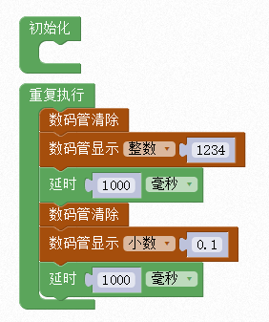
3
作品制作
编写一个简单的程序来熟悉数码管吧！
02

Slide 12
3
作品制作
计时器可以是从0开始记录所用时长，也可以是先设置一个时间长度，倒数计时至0。以上两种形式都有一个共同特点，即有一个数，从初始值开始依此递增或者依此递减，且在数码管上显示这个不断变化的数。从“不断变化的数”分析可得，这一效果的实现需要借助“变量”。
变量的添加方法如下：单击“变量”选项卡中的“创建变量”按钮，在弹出的对话框中输入“新变量的名称”为“Time”，最后单击“确定”按钮，即新建了一个名为“Time”的变量。
02

Slide 13
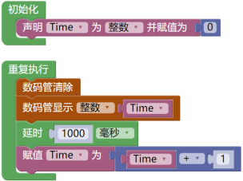
3
作品制作
这就是我们的 “简易计时器”的程序代码。
02

Slide 14
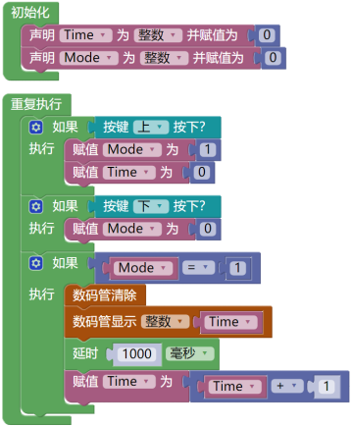
3
作品制作
若没有控制计时器启停的按键，以上的简易计时器会一直工作。思考如何实现按下“上”按键后松开，启动计时器，按下“下”按键后松开，计时器停止计时。计时结束后继续处于条件判断状态，等待再次按下“上”按键重新计时。
02

Slide 15
3
作品制作
制作一个倒数计时器，是先设定一个数值，例如：设置变量“Time”的初始值为10，当按下“中”按键时，变量“Time”每隔1秒减1，直至变量“Time”值为0时，停止计时，数码管显示内容为0
02

Slide 16
4
拓展与思考
当倒计时时间只剩3秒时，能否增加蜂鸣器或者LED灯，用来提醒倒计时的结束，并且当时间为0时，结束提醒。
能否能再增加一个按钮，让以上的倒计时器更智能，按“上”按键开始计时，按“下”按键，可以改变倒计时的数值，按一下“下”按键，倒计时数值增加10秒，再按一下“下”按键，倒计时数值再增加10秒，当按“下”按键次数达到5次，第6次按下后不再改变倒计时数值。

Slide 17
谢谢观看
“

